Slide 1

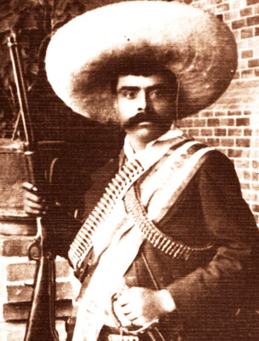
PCPGSH
PROYECTO COMUNITARIO DE PRODUCCION Y GESTION SOCIAL DEL HABITAT

Slide 2

ANTECEDENTES
CARTA POR EL DERECHO A LA CIUDAD
“… El usufructo equitativo de las ciudades dentro de los principios de sustentabilidad, democracia, equidad y justicia social…”

Slide 3
CARTA POR EL DERECHO A LA CIUDAD
Es un instrumento que busca garantizar el reconocimiento legal y la implementación de un nuevo derecho humano: EL DERECHO A LA CIUDAD, como herramienta para el fortalecimiento social y político de la población, el ordenamiento y manejo territorial sustentable y el crecimiento de la economía popular y solidaria.
La Carta propone una serie de medidas de política pública y compromisos a asumir por parte de los diversos actores
    El Gobierno Local.
    Las Delegaciones.
    La Asamblea Legislativa.
    El Tribunal Superior de Justicia del Distrito Federal.
    Organismos Públicos Autónomos.
    Entidades Educativas.
    Los organismos de la Sociedad civil
    Organizaciones Sociales.
    El Sector Privado
    Personas en General

Slide 4
ANTECEDENTES
Es un derecho colectivo de los habitantes de las ciudades.
Especialmente de los grupos vulnerables y desfavorecidos.
Confiere legitimidad de acción y de organización, basado en usos y costumbres
Su objetivo es alcanzar el pleno ejercicio del derecho a la libre autodeterminación y a un nivel de vida adecuado.

Slide 5
Carta por el Derecho a la Ciudad.
La realización efectiva de este nuevo derecho colectivo implica cambios profundos en los patrones de producción, distribución y consumo.
Busca contribuir en la búsqueda de soluciones concretas contra:
    Los efectos negativos de la globalización.
    La privatización.
    La sobreexplotación de los recursos.
    El aumento de la pobreza mundial.
Y sus consecuencias para la supervivencia de la humanidad y del planeta.

Slide 6
2004
Ruta de la Carta.
1992.- Inicia un diagnostico con el Foro Internacional de ONG “Declaración de Río de Janeiro”
2000.- Asamblea Mundial de Pobladores
2002.- Carta Mundial por el Derecho a la Ciudad.
2004.- En Brasil, y se documenta con El Estatuto de la Ciudad de Brasil
2007 – 2010 .-Se implementan en el Distrito Federal una serie de reuniones y discusiones, entre diversos organismos para poner en marcha la Carta por el Derecho a la Ciudad.

Slide 7
Ruta de la Carta.
13 de Julio del 2010.- Se firma por el GDF, y otras instituciones La Carta por el Derecho a la Ciudad
El proceso sigue en diversas delegaciones como son Iztapalapa, Iztacalco, y Azcaptozalco

Slide 8
Ruta de la Carta.
Saludable
Convivencia
Culturalmente Diversa
Segura
(violencia)
Democrática
CIUDAD
Segura
(desastres)
Incluyente
Educadora
Productiva
Sostenible

Slide 9
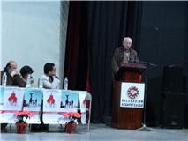
Ruta de la Carta.

Slide 10
PRODUCCION SOCIAL DE VIVIENDA
  Atiende las necesidades habitacionales de la población de bajos recursos
  Se desarrolla mediante el control de autoproductores y autoconstructores que operan sin fines de lucro.
  A través de la realización de procedimientos autogestivos y solidarios.
  Da prioridad al valor de uso de la vivienda por sobre la definición mercantil.

Slide 11
OBJETIVO ESTRATEGICO
Proyecto Comunitario de
Producción y Gestión Social del Hábitat es:
Poner en marcha una experiencia transformadora y compleja, fundamentada en el crecimiento personal de sus integrantes y en el esfuerzo y conducción organizada del colectivo, a partir de reconocer a la ciudad, el hábitat y el barrio como un espacio de vida, en donde planeamos y soñamos cómo queremos vivir

Slide 12
OBJETIVOS PARTICULARES
Realizar un proyecto conjunto de producción y gestión social de un barrio popular autogestionario de desarrollo progresivo en un sentido alternativo, lúdico, productivo y humano que:
  Contribuya al derecho a la ciudad y al manejo sustentable de los recursos económicos y ambientales.
  Integre procesos educativos y formativos que ayuden a construir nuevos liderazgos de jóvenes y mujeres que fortalezcan la organización social y ciudadana.
  Mejore la calidad de vida y la convivencia social.
  Fortalezca la economía comunitaria y de los participantes.
  Genere una nueva cultura solidaria.

Slide 13
ESTRUCTURA PCPGSH
ASAMBLEA GENERAL
CONSEJO DE
ORIENTACION
POLITICA.
TALLER DE VIVIENDA
CONSEJO DE
ASESORES
EXTERNOS
CONSEJO DE REPRESENTANTES
BASES
Son 13 Bases
BRIGADAS
Son 51 Brigadas
COMISIONES
Son 15 Comisiones, que se desarrollan los 7 días de la semana

Slide 14
COMISIONES
Son 15, todas tienen plan de trabajo, cada compañero decide a que comisión integrarse , nos mantenemos informados de lo que en ellas se esta trabajando.
Cultura
Organización
Técnica
Archivo
Finanzas
Salud
Economía Solidaria
Formación Política
Jurídico
Derechos Humanos
Educación
Honor y Justicia
Medio Ambiente
Comunicación
Alimentación y Abasto

Slide 15
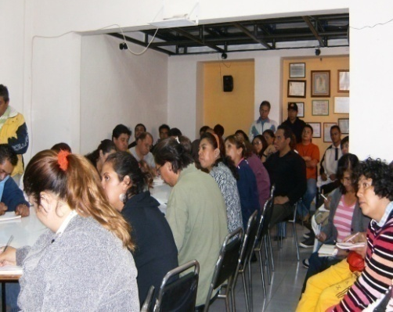
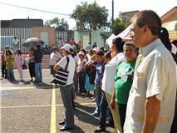
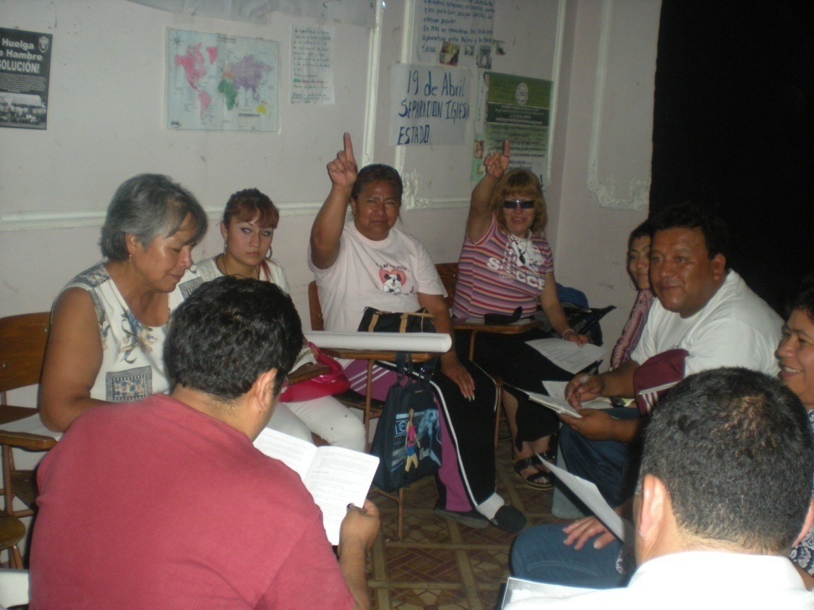
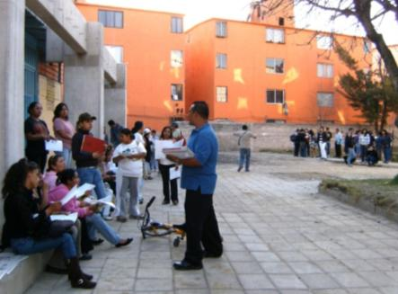
ORGANIZACION
Hemos logrado tener avances en lo político, en las gestiones y mesas de trabajo con las autoridades , en el ámbito interno hemos trabajado en la cuestión organizativa, social, a traves de la celebración de tres asambleas
Para lo cual se lleva a cabo discusiones entre las diferentes bases y brigadas, cuyo objetivo es crear conciencia social .

Slide 16
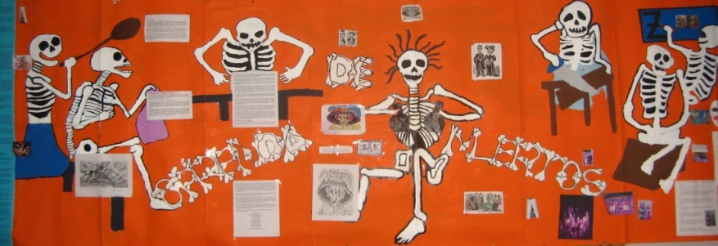
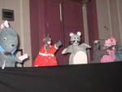
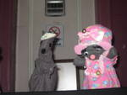
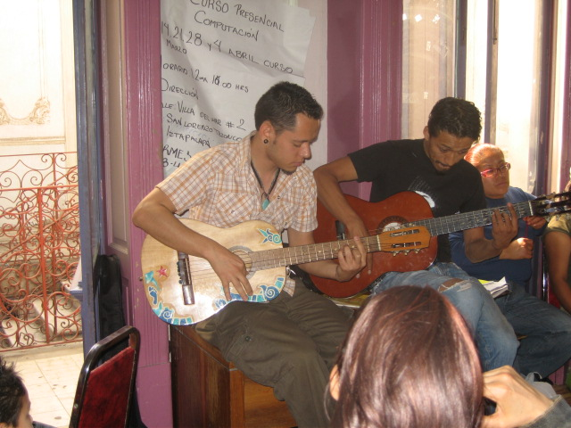
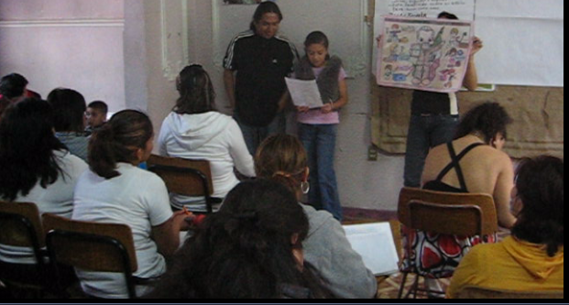
CULTURA
Buscamos que nuestros compañeros participen en diversas actividades, fomentando el trabajo en equipo, mediante juegos, cantos y bailes, recuperar las tradiciones que han hecho grande a nuestro país.

Slide 17

ARCHIVO
Esta comisión tiene 3 subcomisiones que son:
  1.- Sistematización
  2.- Capacitación
  3.- Control de documentos
Además de que se han registrado dichas cedulas ante el INVI.
Cabe señalar que esta cédula socioeconómica, fue trabajada con los compañeros, además de contar con el auxilio de la escuela de trabajo social de la UNAM, y el trabajo de la asesora Magdalena Loucotuere

Slide 18
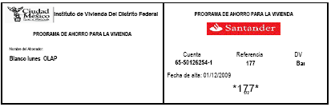
FINANZAS
Esta comisión dentro de sus responsabilidades se encuentran:
  Validación de datos en cédula socioeconómica.
  Depuración de bases de datos
  Vinculación de sistema de ahorro con sistema de Modulo de atención al Público, para inicio de firmas de convenio de ahorro individual.
  Apertura de cuenta de ahorro y entrega de tarjeta en Instituto de vivienda.
  Se cuenta con alrededor de 1500 tarjetas de ahorro.
  Se han firmado 135 convenios de ahorro.
Esta organizada en 5 Subcomisiones que son:
  Control de Caja Chica
  Control de Convenios
  Capacitación
  Autogeneración
  Control de documentación.

Slide 19
FINANZAS
LOGROS
Se definió la creación de un esquema es especifico para el proyecto en la cual se contempla un aporte inicial de $3,000.00 y un ahorro mensual de $500.00.
Los padrones de beneficiaros se darán de alta en el Sistema de Ahorro para PCPSGH.
Una vez registrado el padrón por organización se realiza el registro de tarjeta y a los 10 días hábiles se podrá hacer la firma de Convenio de Ahorro Individual.
El ingreso que tiene el solicitante de vivienda, no se va a una cuenta concentradora del INVI, sino es una cuenta destinada a los proyectos de UPREZ, y que no puede ser retirado por el Instituto, eso si, puede ser monitoreado, solo por lo que hace al ahorro.
Si el solicitante decide retirar su dinero, este se le entrega en su totalidad, reteniéndole en su caso un 2%, siendo este un beneficio para el ahorrador.

Slide 20
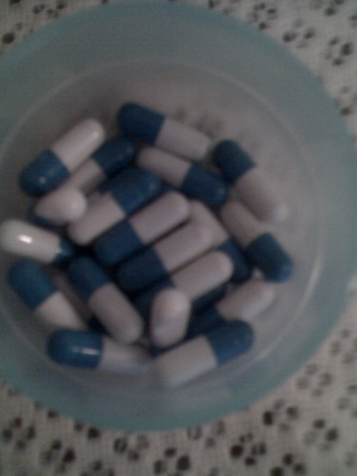
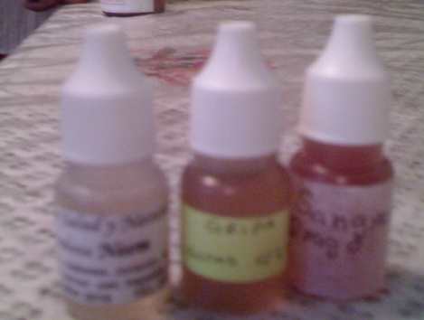
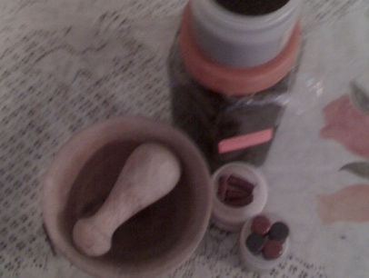
SALUD
Diariamente nos enfrentamos a un alto grado de estress, es por ello que la medicina alternativa resurge entre otras cosas para apoyar la Economía Familiar, así como para rescatar nuestras ancestrales tradiciones medicinales.
CAPSULAS DE CALCIO
MICRODOSIS
TINTURAS
ACUPUNTURA
MASAJES
POMADAS

Slide 21
TECNICA ( SUELO)
Esta comisión entre sus actividades destacan:
  Definición de polígono de interés.
  Caracterización del polígono.
  Ubicación de predios de interés.
  Investigación de predios de interés.
  Aplicación de Cédula Técnica.
  Levantamiento de campo en polígono.
  Digitalización de la información de campo

Slide 22
TECNICA ( SUELO)
CARACTERIZACIÓN
POLIGONO
LOCALIZACIÓN DE PREDIOS VIABLES MAYORES DE 500 M2 PARA APLICAR CEDULA TECNICA
APLICACIÓN DE CEDULA TECNICA A PREDIOS PARA ADQUISICION
ENTREGA DE PROPUESTA DE PREDIO PARA EVALUACION Y DICTAMEN DE FACTIBILIDAD
PARA DESARROLLO DE VIVIENDA
PARA DESARROLLO DE EQUIPAMIENTO
DEFINIR MECANISMO PARA ADQUISICIÓN DE SUELO PARA ESTAS ACTIVIDADES
DESARROLLO DE ACTIVIDADES ECONOMICAS, SOCIALES O CULTURALES
GESTION INTERINSTITUCIONAL

Slide 23
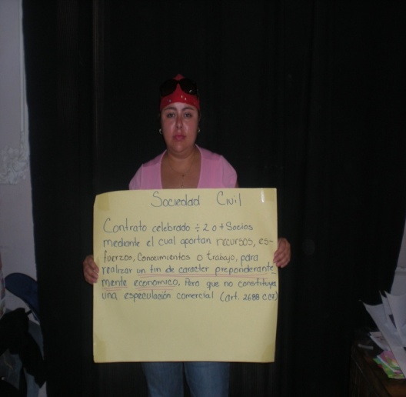
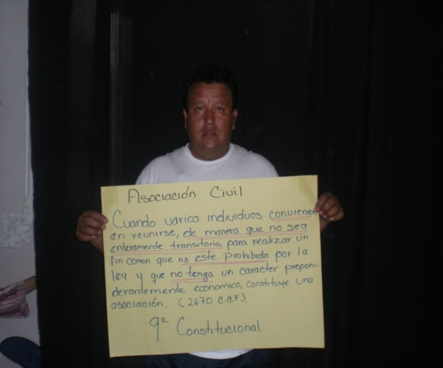
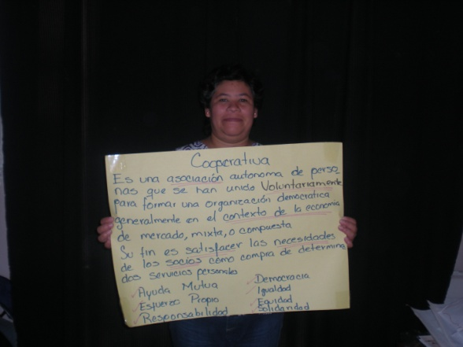
JURIDICO
Se ha entrado al estudio, discusión de conceptos como

Slide 24
JURIDICO
Próximamente a nuestro proyecto le daremos certeza y legalidad, a través de la elección de una figura jurídica

Slide 25
HONOR Y JUSTICIA
Entre las funciones de ésta comisión se encuentran:
Proteger los derechos, sin distinción de todos los integrantes del PCPyGSH.
Resolver entre los compañeros de manera imparcial y justa, los conflictos que surgan, con la finalidad de garantizar el óptimo desarrollo del PCPyGSH.
Para evitar conflictos , y crear una convivencia sana que fortalezca las relaciones humanas, se da especial énfasis a los valores humanos que dignifican al ser humano.
Una vez definida la figura jurídica que adoptará nuestro PCPyGSH, ésta comisión se encargará de elaborar el reglamento que nos regirá

Slide 26
DERECHOS HUMANOS
Nos planteamos el estudio y abordaje de:
Derechos civiles y políticos
Económicos
Sociales
Culturales
Ambientales
DEMOCRACIA
  Representativa
  Distributiva
  Participativa
CON SU EJERCICIO PODREMOS SUPERAR
POBREZA
DESIGUALDAD
EXCLUSION
INJUSTICIA

Slide 27
MEDIO AMBIENTE
CAPTACION Y REUTILIZACION DEL AGUA=
RECICLAJE
CUIDADO DEL MEDIO AMBIENTE
SUSTENTABILIDAD
CREACION DE
CONCIENCIA
AMBIENTAL

Slide 28
Alimentación y Abasto
Hidroponia
Contacto con Productores de alimentos organicos
RECETARIO
Encuesta de hábitos alimenticios
Manejo de Soya

Slide 29
Comunicación y Difusion
Esta comisión ha apoyado en la elaboración de
1.- Boletín Mensual.- Hasta el momento se han elaborado 8 boletines.
2.- Radio.- con dos emisiones al aire, seguimos trabajando, solo que por problemas de rotación se ha alentado su emisión.
3.- Blog.-El cual se actualiza constantemente
4.- Hemos participado en talleres como son
    Periódico Murales
    Periodismo
    Edición ( próximamente a impartir)
5.- De manera externa a la comisión, pero no al Proyecto hemos apoyado en la elaboración de diversos trípticos como son:
    El del Proyecto Comunitario de Producción y Gestión Social del Hábitat
    De la Carta por el Derecho a la Ciudad.
    El tríptico que se distribuyo en San Luis,
Trabajamos con 5 subcomisiones
    Boletín
    Video
    Otros Medios
    Blog y Radio
    Formación

Slide 30
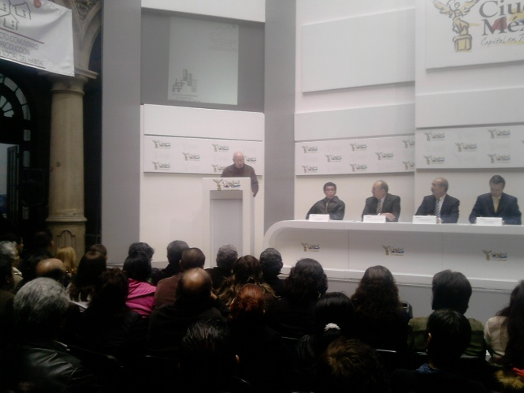
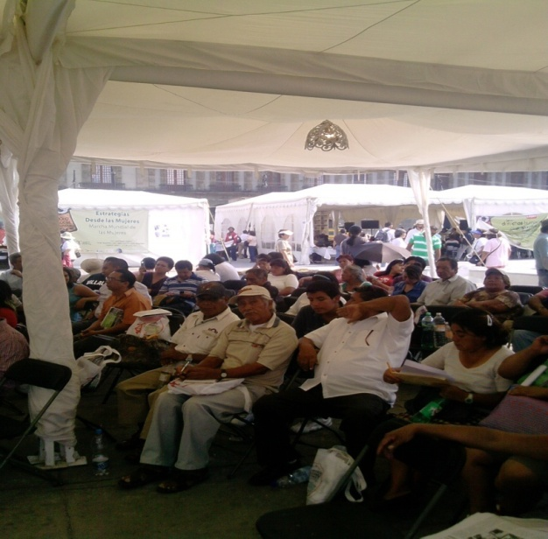
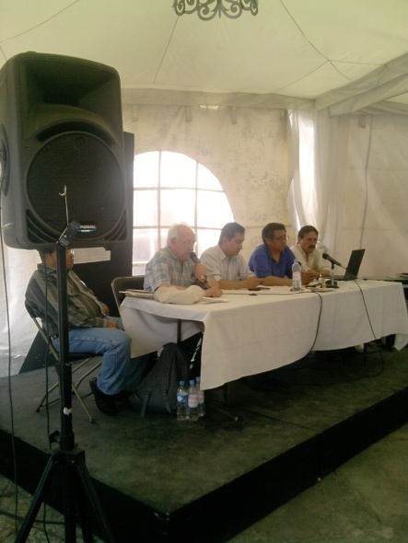
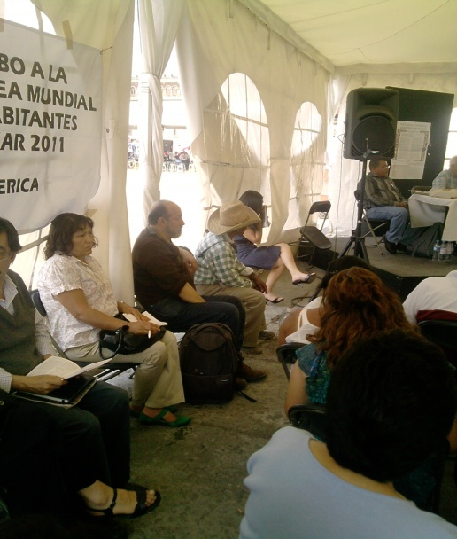
FOROS Y EVENTOS

Slide 31
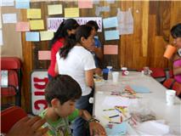
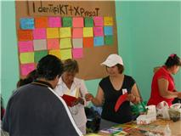
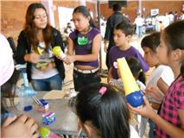
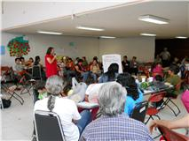
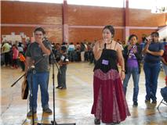
FOROS Y EVENTOS

Slide 32

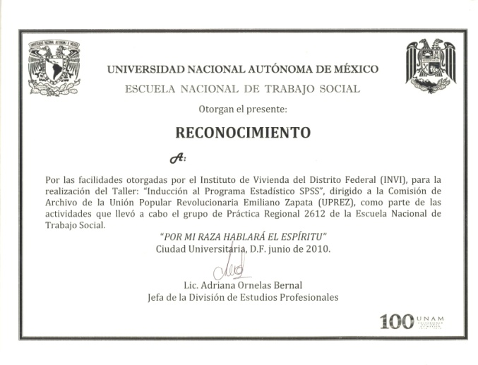
INSTITUCIONES DE APOYO
Se han implementado diversas herramientas en la comisión de educación, comunicaciones, alimentación y abasto, tales como:
Cursos en línea de software libre (open office)
Curso presencial de introducción a la computación (Linux)
Sitio web (alojando la pagina del proyecto y los cursos en línea)
Blog en worldpress.
Radio comunitario en línea.
Boletín Informativo mensual
Elaboración de recetario de comidas típicas de la comunidad.

Slide 33
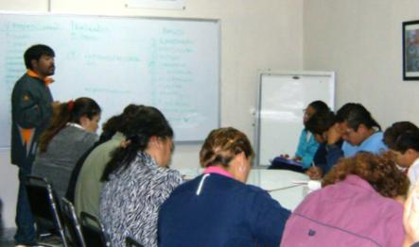
INSTITUCIONES DE APOYO
Se ha colaborado con diversas instituciones para la capacitación de los involucrados en el proyecto:
  HIC – (coalición internacional del hábitat
  Universidad Iberoamericana
  Universidad Autónoma Metropolitana
  Universidad Nacional Autónoma de México
  Universidad Autónoma de la Ciudad de México
  CIANA .Rescate de Chapultepec

Slide 34
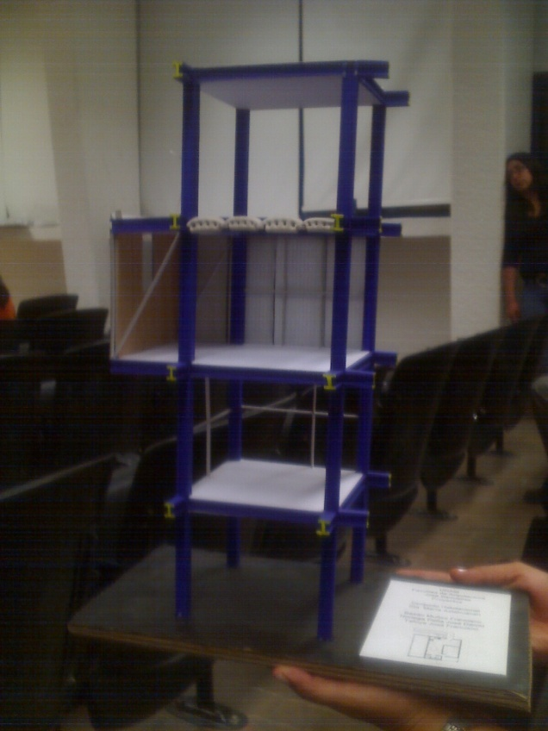
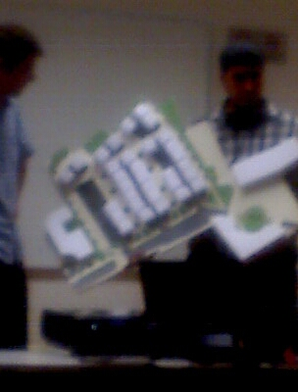
INSTITUCIONES DE APOYO

